Slide 1

Умный увлажнитель воздуха
Команда проекта: Хмельницкий Антон, Шилов Артем, Багацкий Дмитрий
Практикум по цифровому производству

Slide 2
Содержание
Задачи проекта
Модульная часть
Датчики и элементы
Схема питания модулей
Задачи Arduino
Описание кода
Механическая часть
Контейнер, крышка и корпус
Печатная плата
Таблички с гравировкой
Процесс сборки
Экспериментальный расчет
Подведение итогов
Наша команда и контакты
1

Slide 3
Задачи проекта
Изучить существующие аналоги
Продумать и создать модель испарителя
Разработать конструкцию данного устройства и необходимые элементы взаимодействия с окружающей средой
Провести расчеты характеристик модели
Подобрать нужные материалы
Собрать модель
Провести испытание полученного устройства
Рассчитать производительность и КПД устройства с помощью данных полученных экспериментально
Разработать технику безопасности и инструкцию по пользованию прибором
Сравнить характеристики самодельного прибора с магазинным экземпляром
Сделать выводы, продумать дальнейшее усовершенствование модели
2

Slide 4
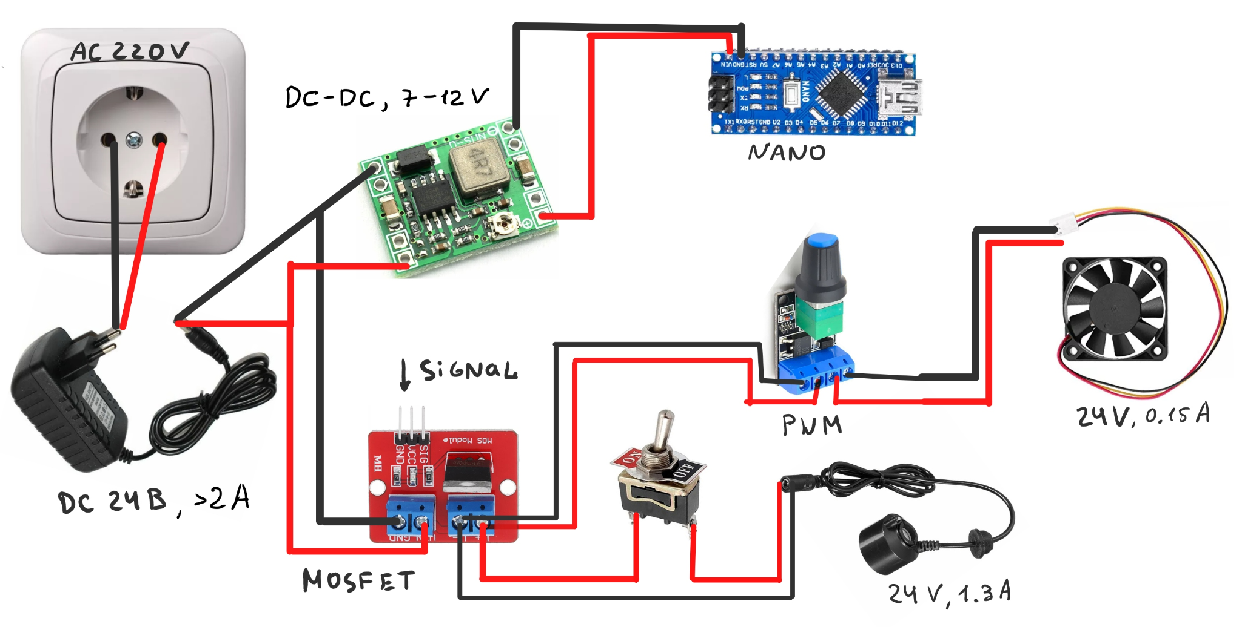
Схема питания модулей
3

Slide 5
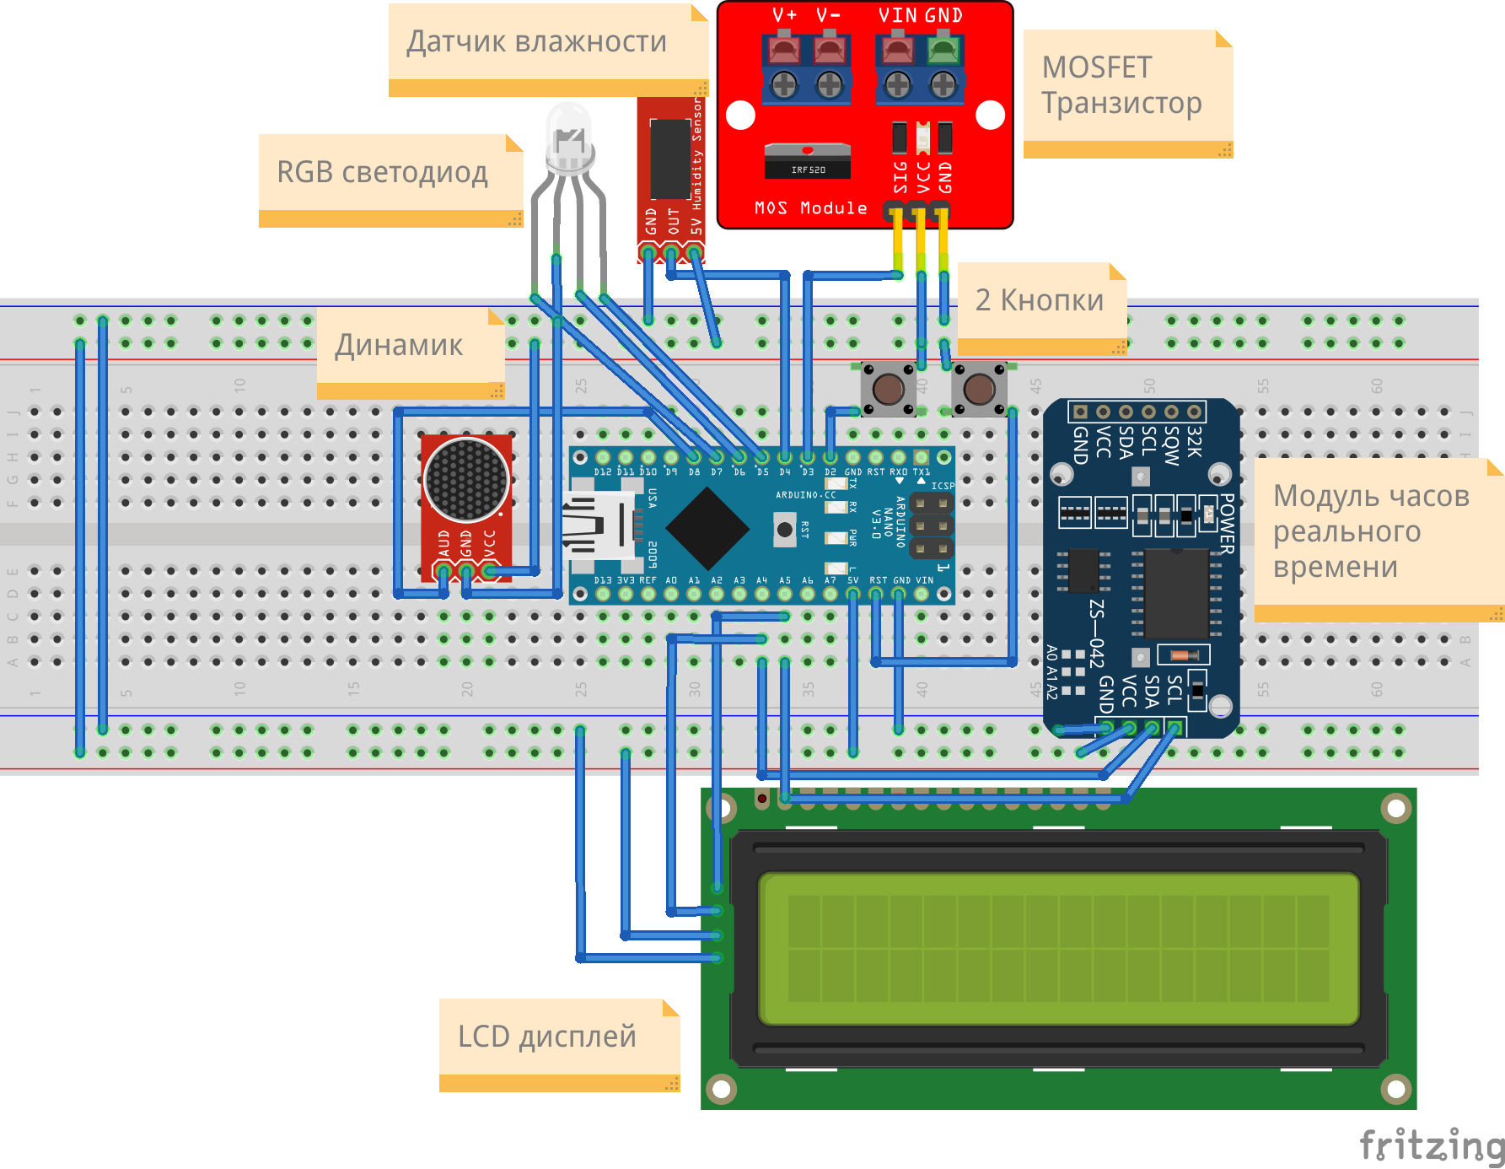
Схема подключения датчиков к Arduino и его задачи
Управление работой увлажнителя
Создание интерфейса
Измерение и мониторинг показателей микроклимата в квартире
Контроль работы с помощью индикации, а также сигнализировании пользователя о завершении работы с помощью звукового модуля.
4

Slide 6
Датчики и элементы
Блок питания 24В, >2А
Arduino Nano
Вентилятор 24В (60x60x25)
Ультразвуковой испаритель 24В
Светодиодный модуль KY-016
Звуковой модуль KY-006
MOSFET транзистор IRF520N
ШИМ регулятор XK-1074
Тумблер ON-OFF (2A+ 24V+)
Датчик влажности DHT11
Тактовая кнопка KY-004 x2
DC-DC преобразователь MP1584
Модуль реального времени RTC DS3231
Дисплей LCD 2004 I2C
5

Slide 7
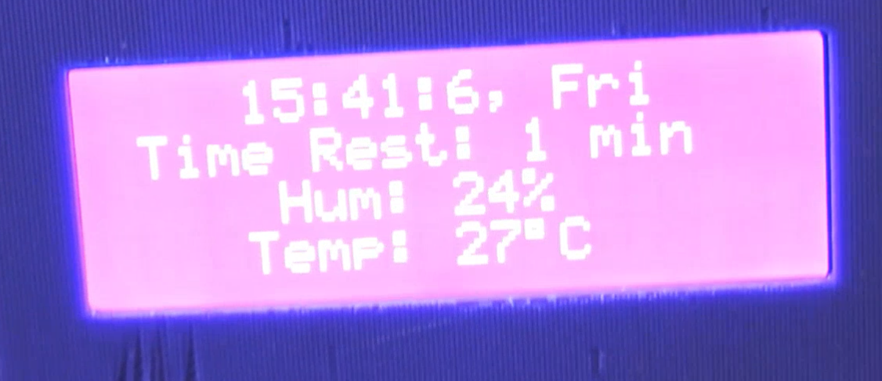
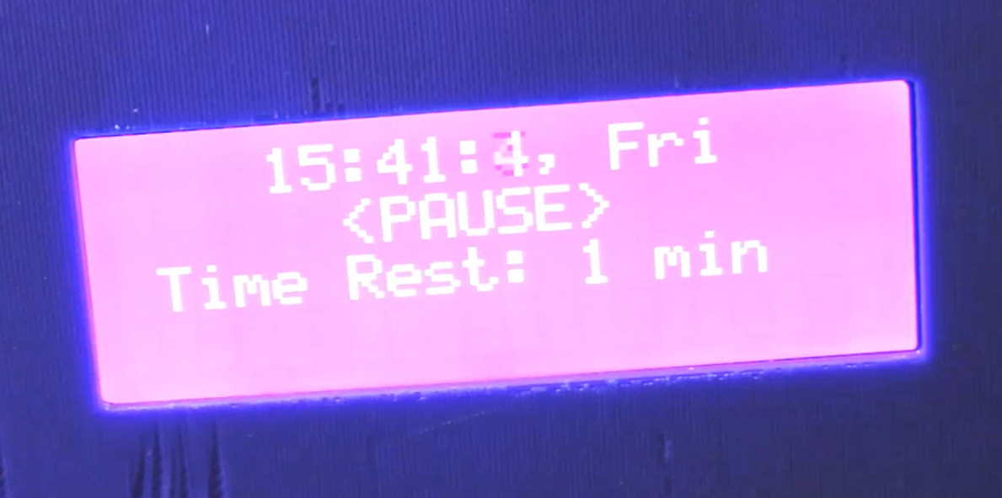
Описание кода
Использованные библиотеки: для датчика влажности (stDHT.h), для дисплея (LiquidCrystal_I2C.h), для модуля часов реального времени (RTClib.h) и стандартная библиотека (Wire.h).
Для модулей написаны отдельные функции
В коде прописывается время продолжительности работы и автоматически после определенного времени увлажнитель отключает нагреватель
В процессе работы увлажнителя на дисплей выводится реальное время и показания влажности и температуры, а также время до конца сессии (работы увлажнителя). Также есть индикация (светодиод)
Реализована функция "Паузы"
Параметры для настройки работы увлажнителя находятся в setup.inc, можно настроить:
Время работы увлажнителя.
Минимальную/максимальную допустимую влажность.
Длительность и тон писка.
6

Slide 8
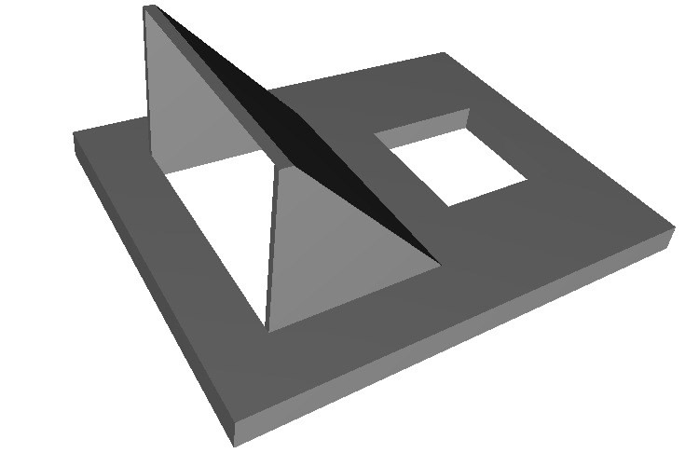
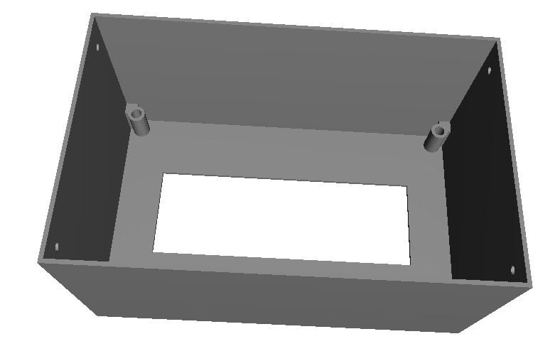
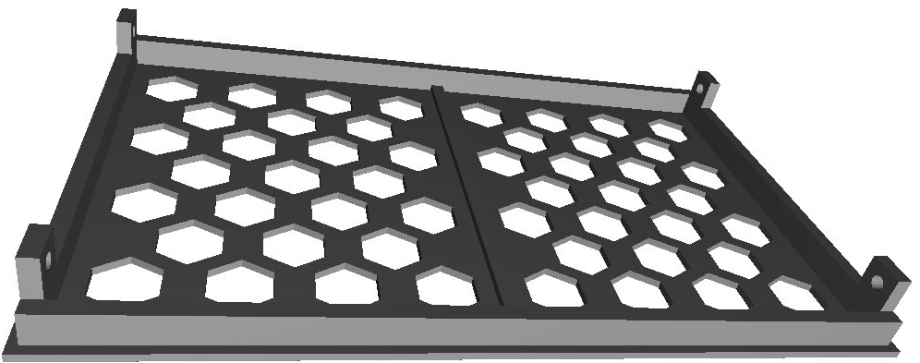
Контейнер, крышка и корпус
Моделирование в SolidWorks и 3D Печать
7

Slide 9
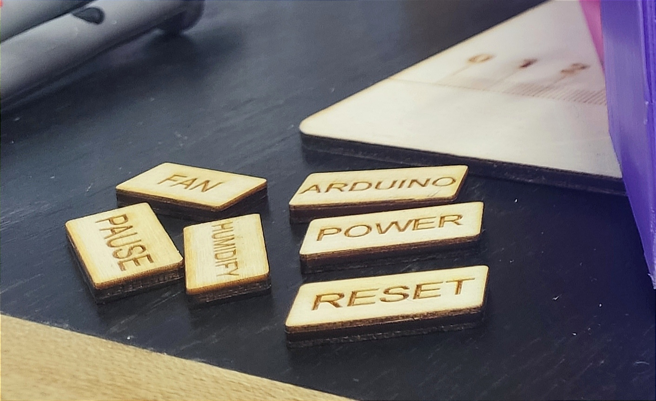
Таблички с гравировкой
Были смоделированы таблички с названиями всех элементов на корпусе для упрощения использования устройства в программе CorelDRAW и вырезаны на лазерном станке GCC Spirit GLS40. Затем размещены на корпусе с помощью жидкого клея.
8

Slide 10
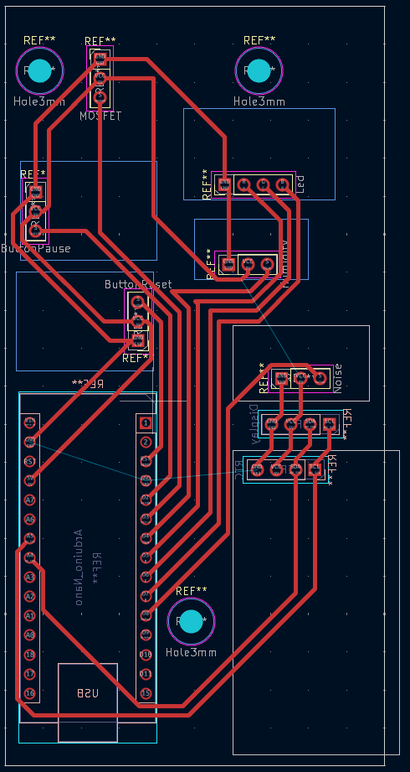
Печатная плата
Была смоделирована печатная плата для сборки всех датчиков с помощью KiCad и FlatCam и вырезана на фрезерном станке Charly4U
9

Slide 11
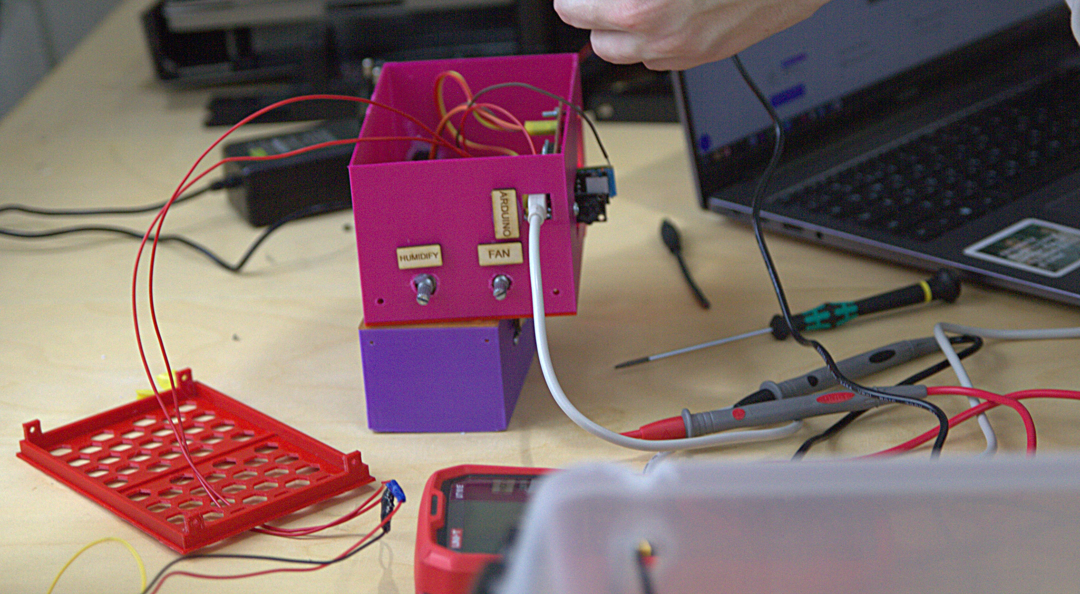
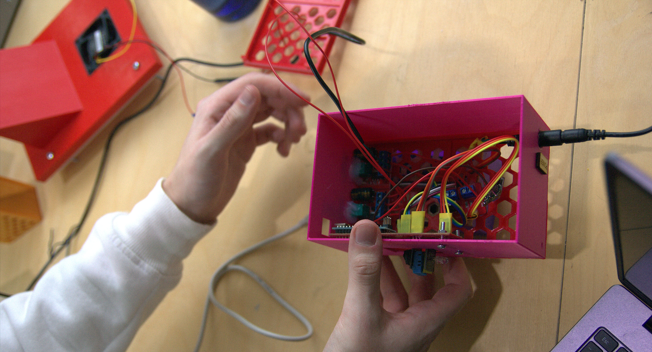
Процесс сборки
10

Slide 12
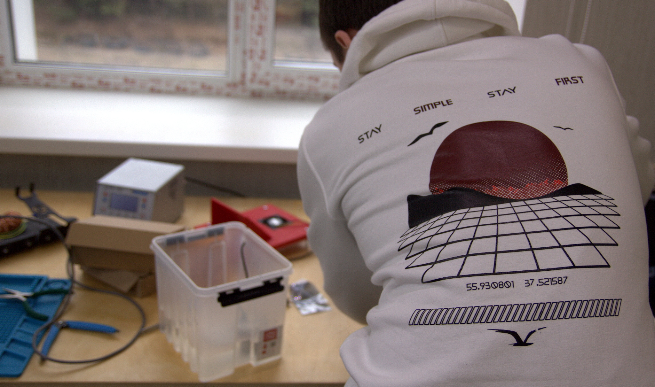
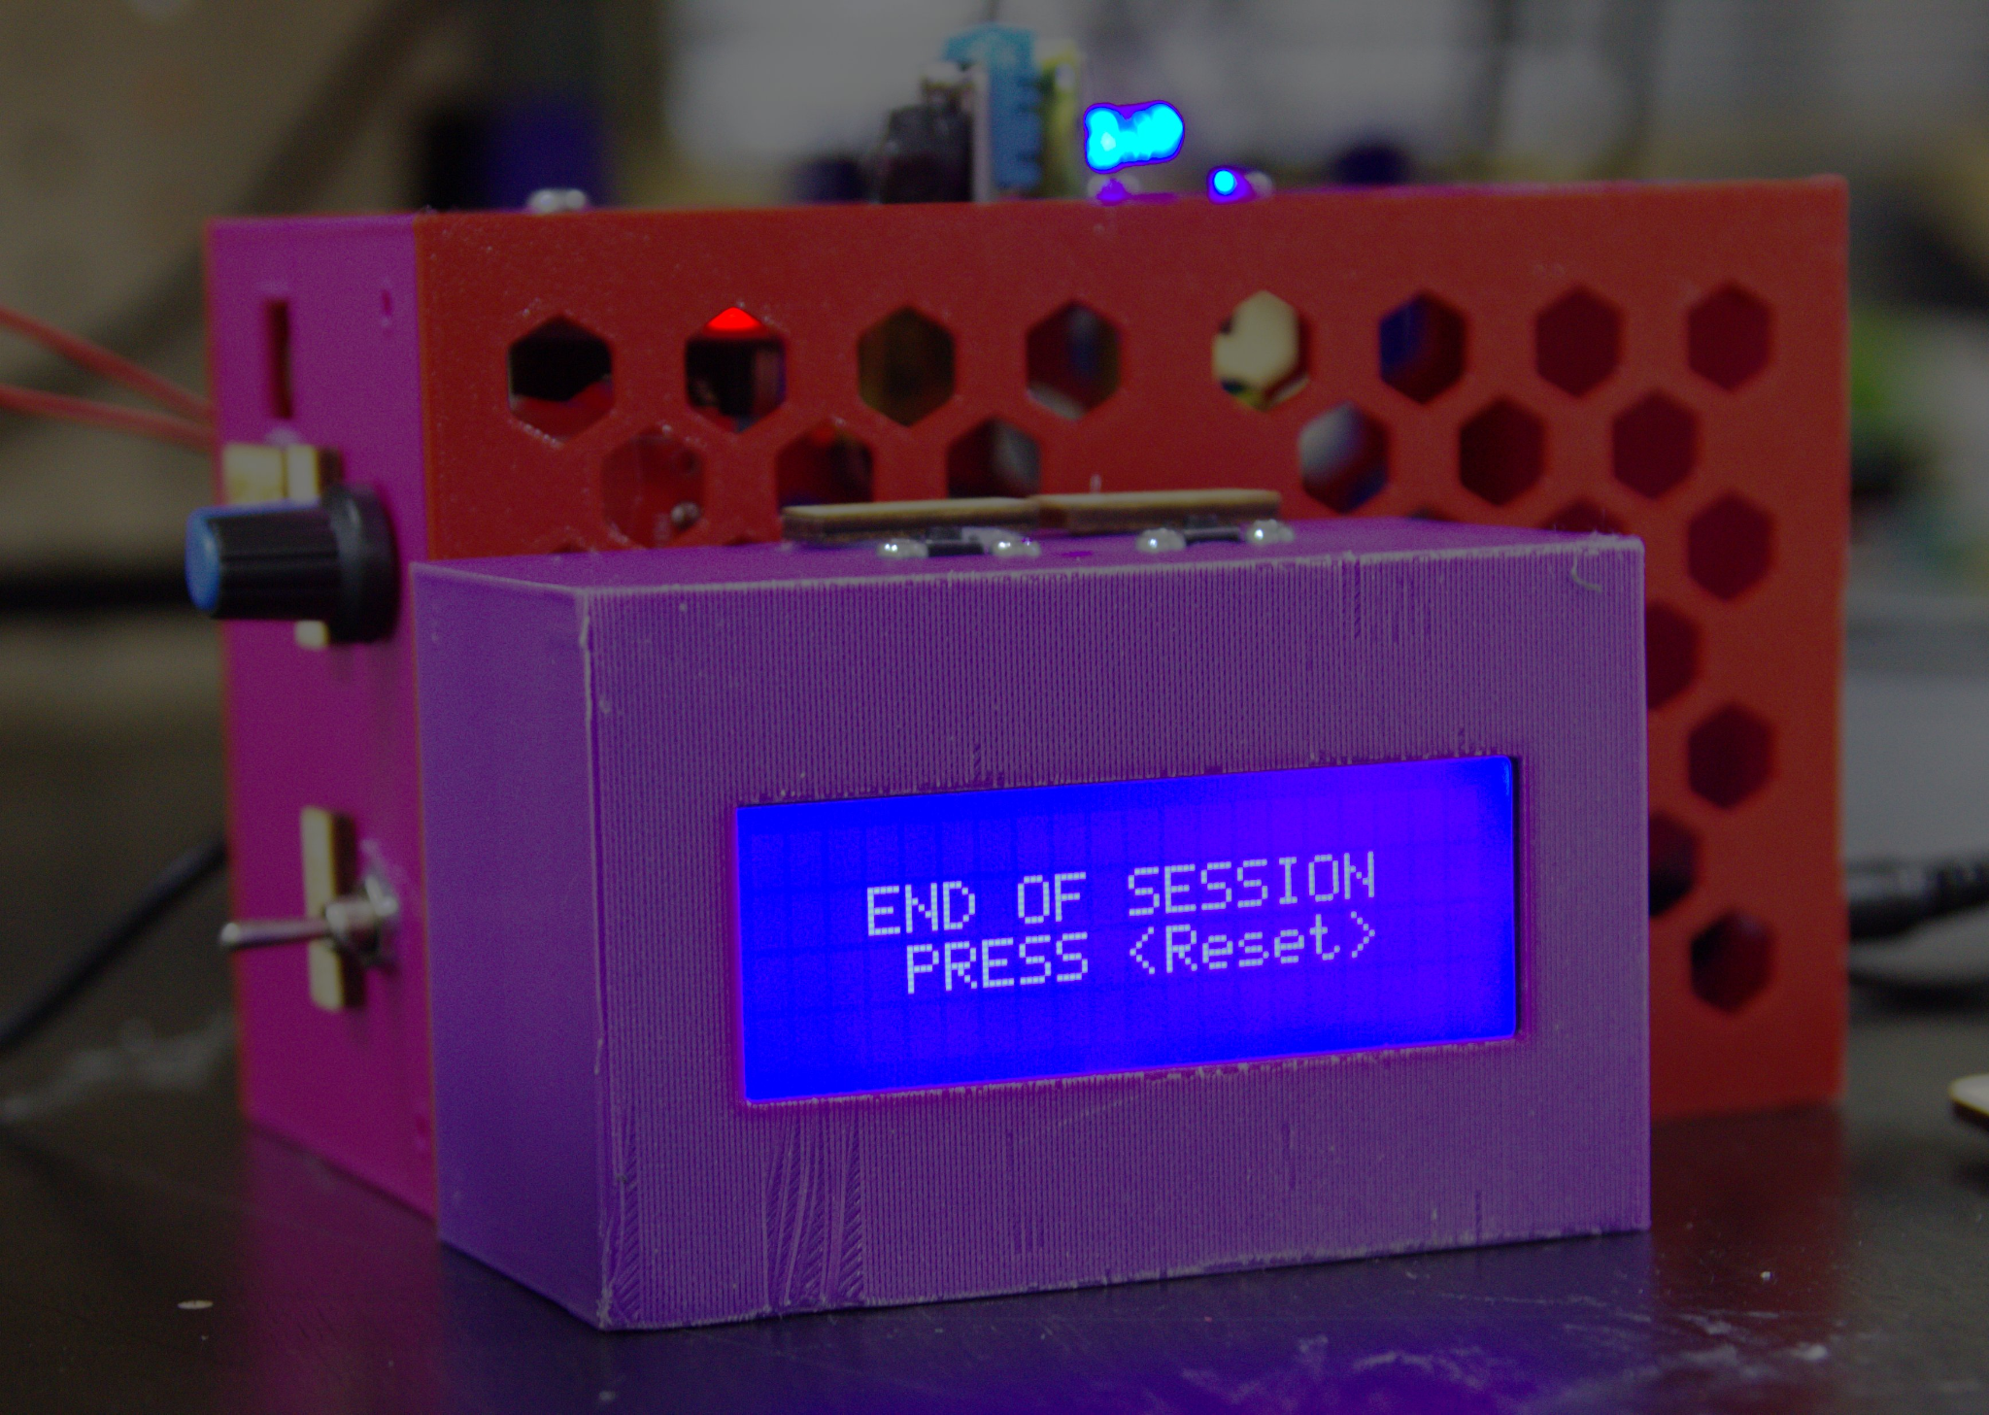
Процесс сборки
11

Slide 13
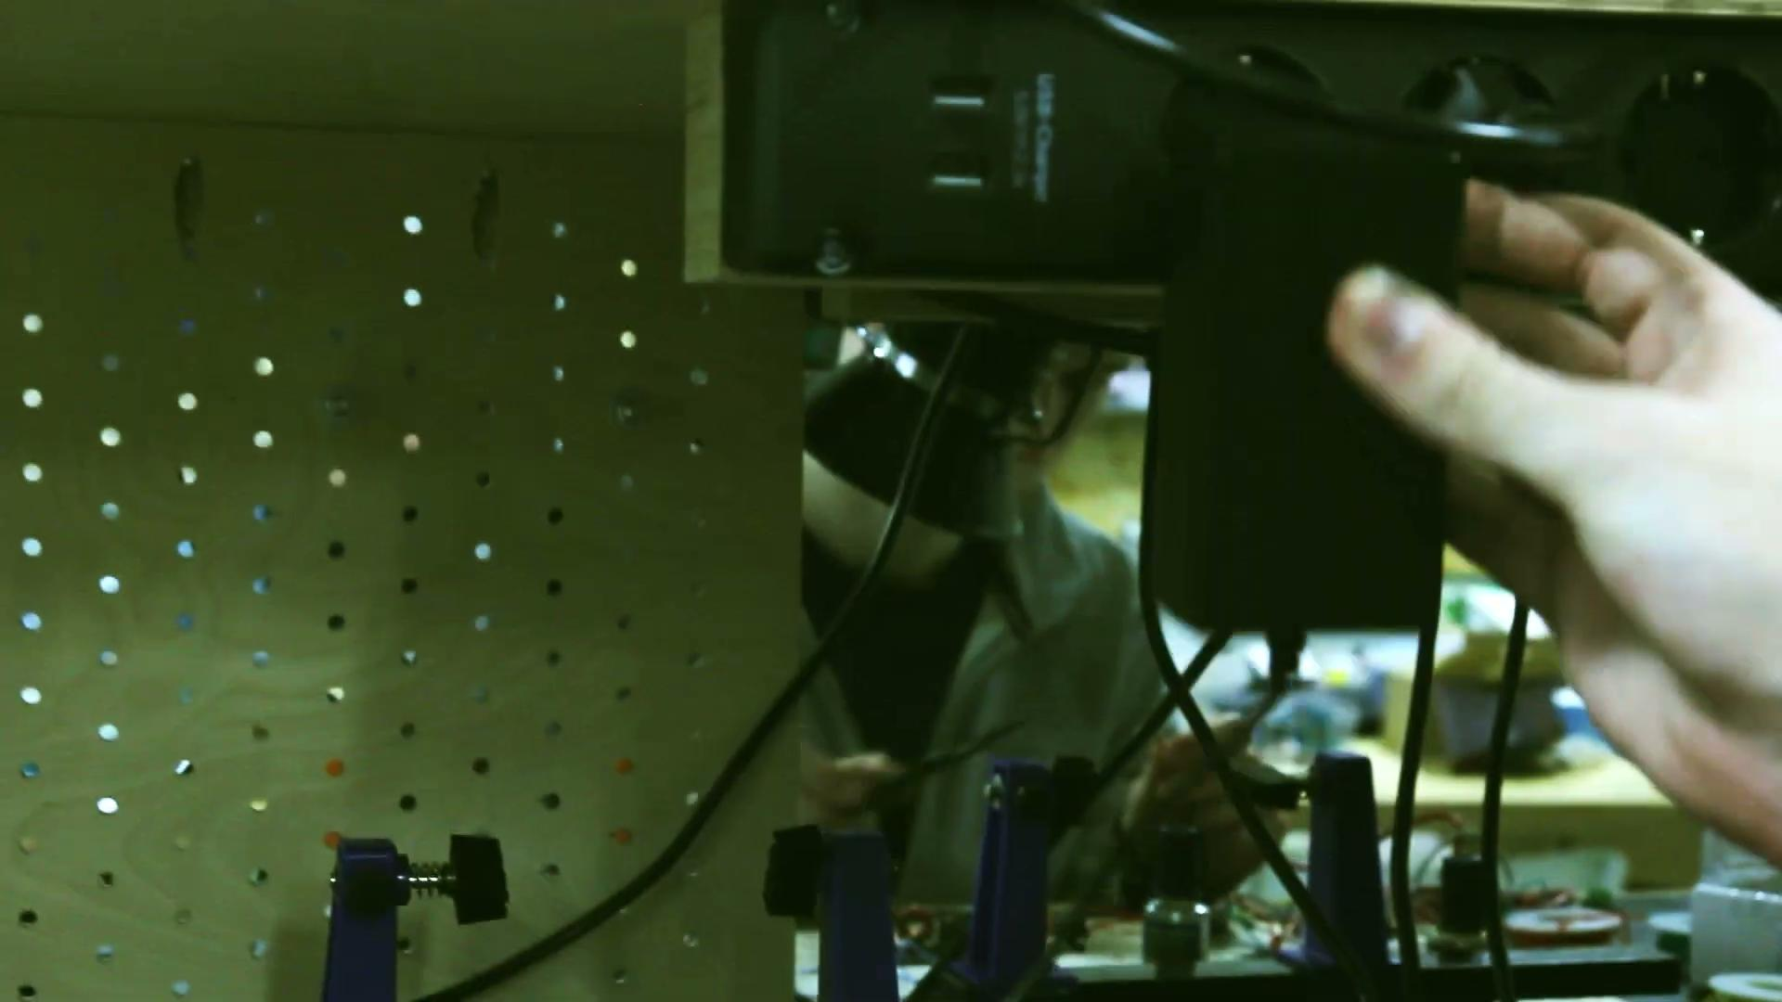
Экспериментальный расчет
Производительность парогенератора: 450 мл/ч
Емкость рассчитана на 4.5л, с учетом датчика уровня воды встроенного в парогенератор, эффективный объем воды для испарения 2.5л.
Получаем примерную длительность работы увлажнителя - 5.5ч.
Рекомендованная настройка работы увлажнителя - 5ч.
12

Slide 14
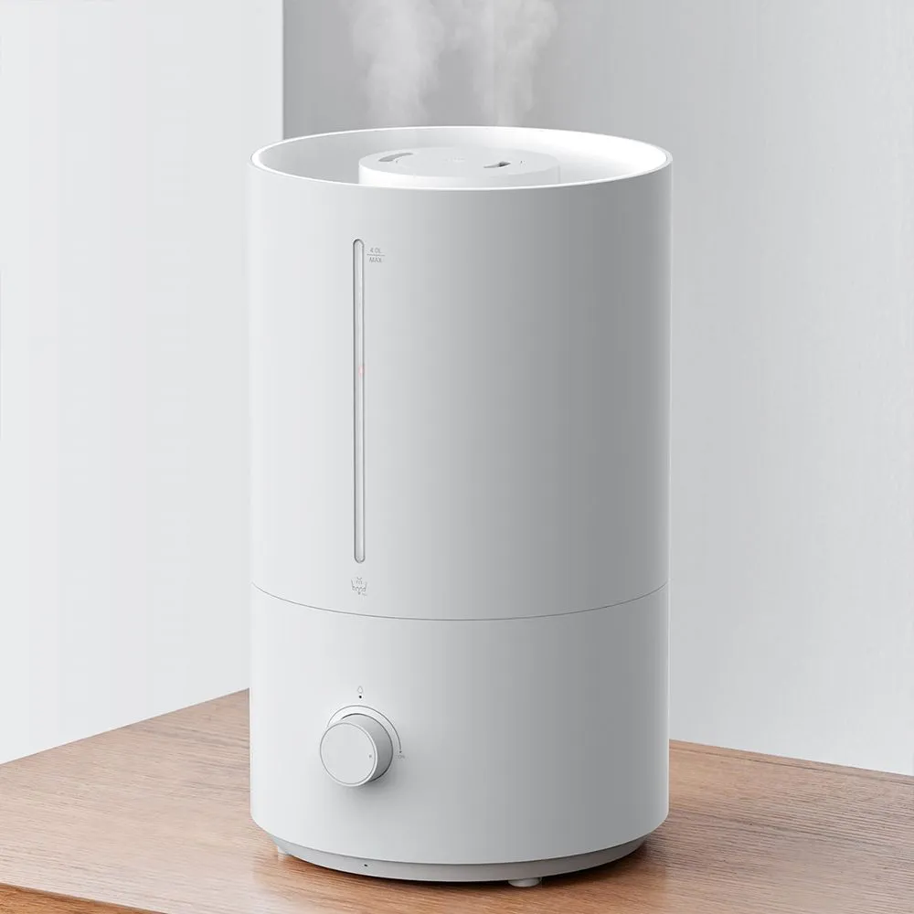
Сравнение с аналогами
Стоимость проекта с учетом всех электронных и механических компонентов составляет ~3500руб. Что считается относительно низкой ценой для увлажнителя с продвинутым функционалом и управлением.
Аналоги на рынке:
VITEK VT-2348 – имеет меньший функционал и слабую систему управления.
AlexGyver Humidifier – не обладает удобным интерфейсом и дисплеем.
DIY-проекты с YouTube – часто не имеют автоматизации и гибких настроек.
13

Slide 15
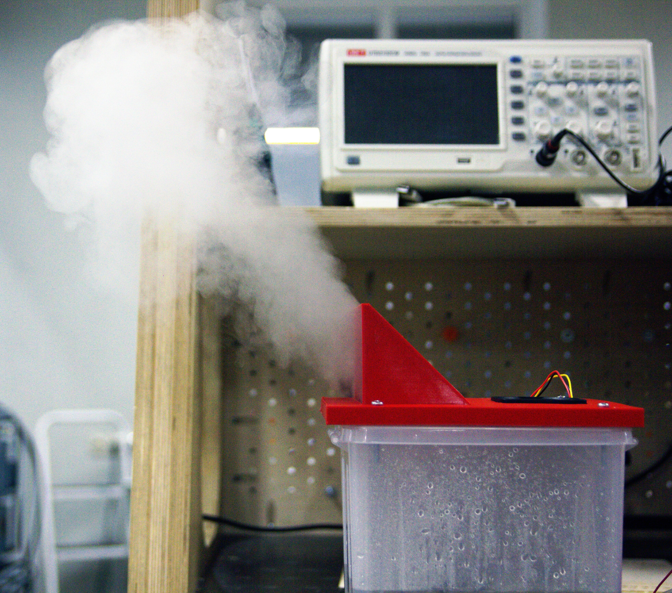
Результаты и вывод
Функциональность устройства
Эффективность увлажнения
Конкурентоспособность
Конструктивные и инженерные решения
Возможные улучшения
14

Slide 16
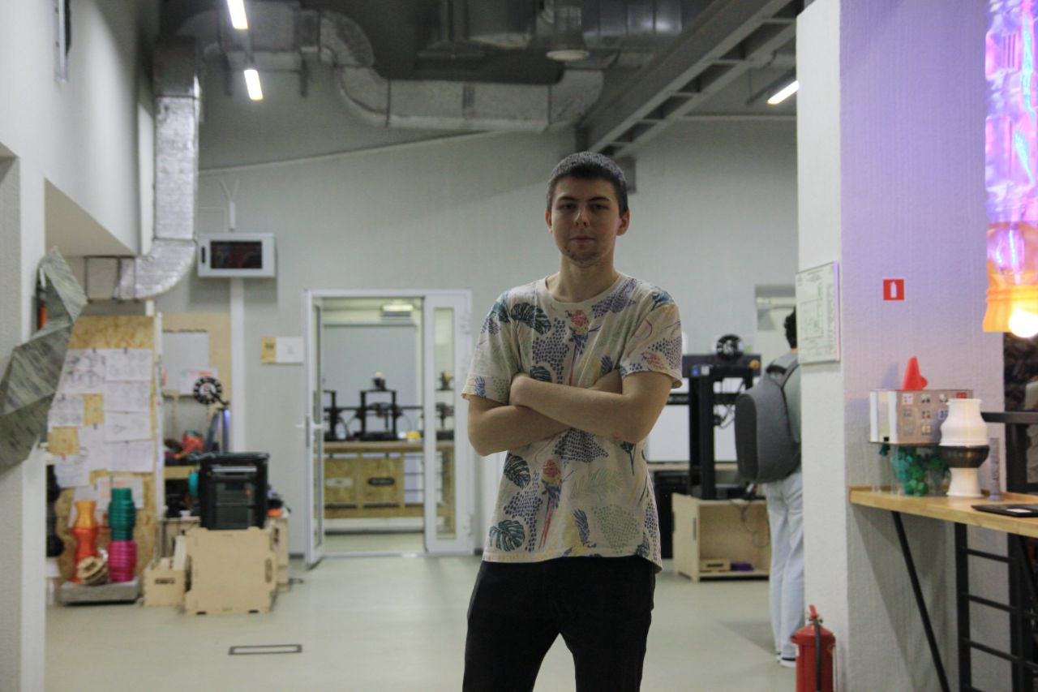
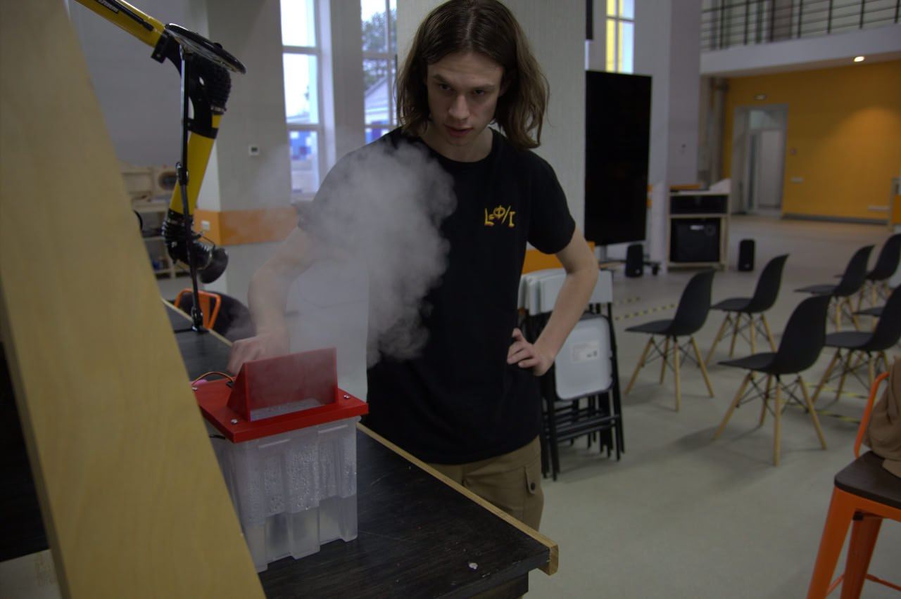

Наша команды и контакты
Хмельницкий Антон, Б01-306
tg: @ivansiniczin
Шилов Артем, Б01-306
tg: @aaaoaooaoaoo
Багацкий Дмитрий, Б01-301
tg: @bagatsuki
Наш Github: https://github.com/khmelnitskiianton/mega-humidifier
Наш телеграм-канал: https://t.me/vapegoida
15

